Slide 1
75 години ИНСТИТУТ ЗА ИКОНОМИЧЕСКИ ИЗСЛЕДВАНИЯ ин

Slide 2
Мисията на Института за икономически изследвания при БАН е да подпомага икономическото развитие и успешната интеграция на България в Европейския съюз чрез научни изследвания, оценки и предложения за икономическата политика на държавата и бизнеса, както и чрез обучение на учени и специалисти.

Slide 3
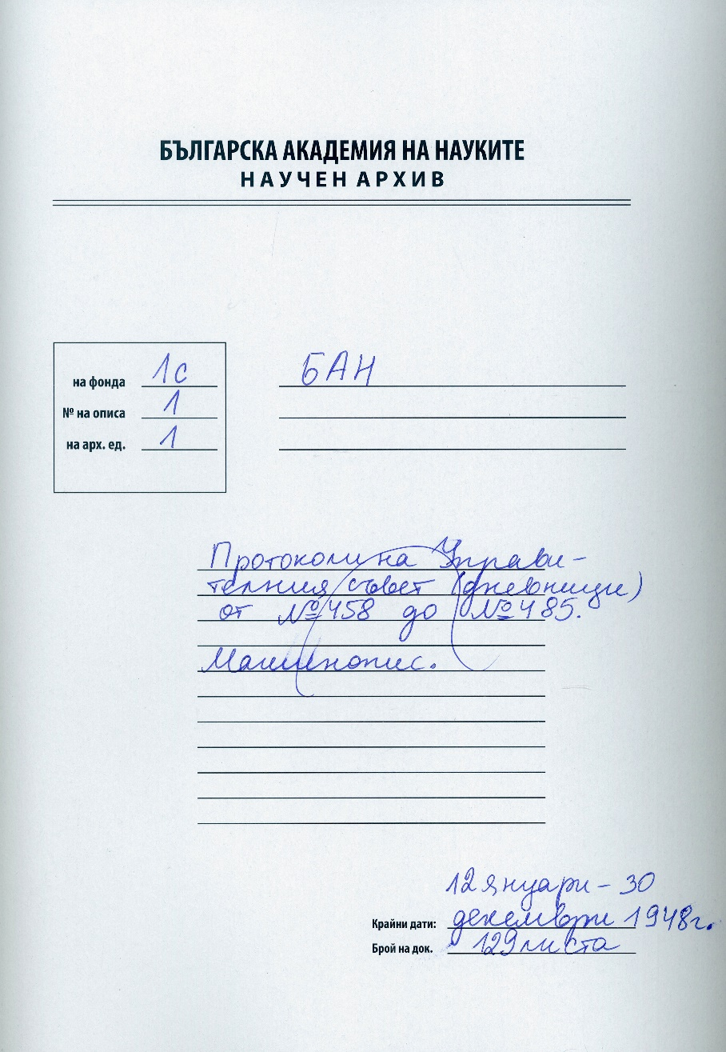
Протоколи на УС на БАН за 1948 г.

Slide 4
Извлечение от Протокол 467 от 16.04.1948 г.

Slide 5
Извлечение от Протокол 467 от 16.04.1948 г.

Slide 6
Годишен план на БАН за 1948 г.

Slide 7
Извлечение от Годишния план на БАН за 1948 г.

Slide 8
Извлечение от Годишния план на БАН за 1948 г.

Slide 9
Първият директор на Института акад. Иван Стефанов – 1949 г.

Slide 10
академик Жак Натан

Slide 11
академик Евгени Матеев

Slide 12
акад. Иван Матеев

Slide 13
акад. Евгени Каменов

Slide 14
член-кор. Тодор Владигеров

Slide 15
член-кор. Веселин Никифоров

Slide 16
член-кор. Иван Ангелов

Slide 17
проф. Кръстю Добрев

Slide 18
проф. Кирил Киряков

Slide 19
проф. Александър Димитров

Slide 20
проф. Петър Шапкарев

Slide 21
проф. Стефан Стоилов

Slide 22
проф. Тодор Вълчев

Slide 23
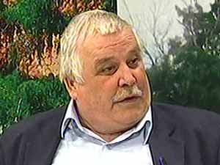
доц. Петър Добрев

Slide 27
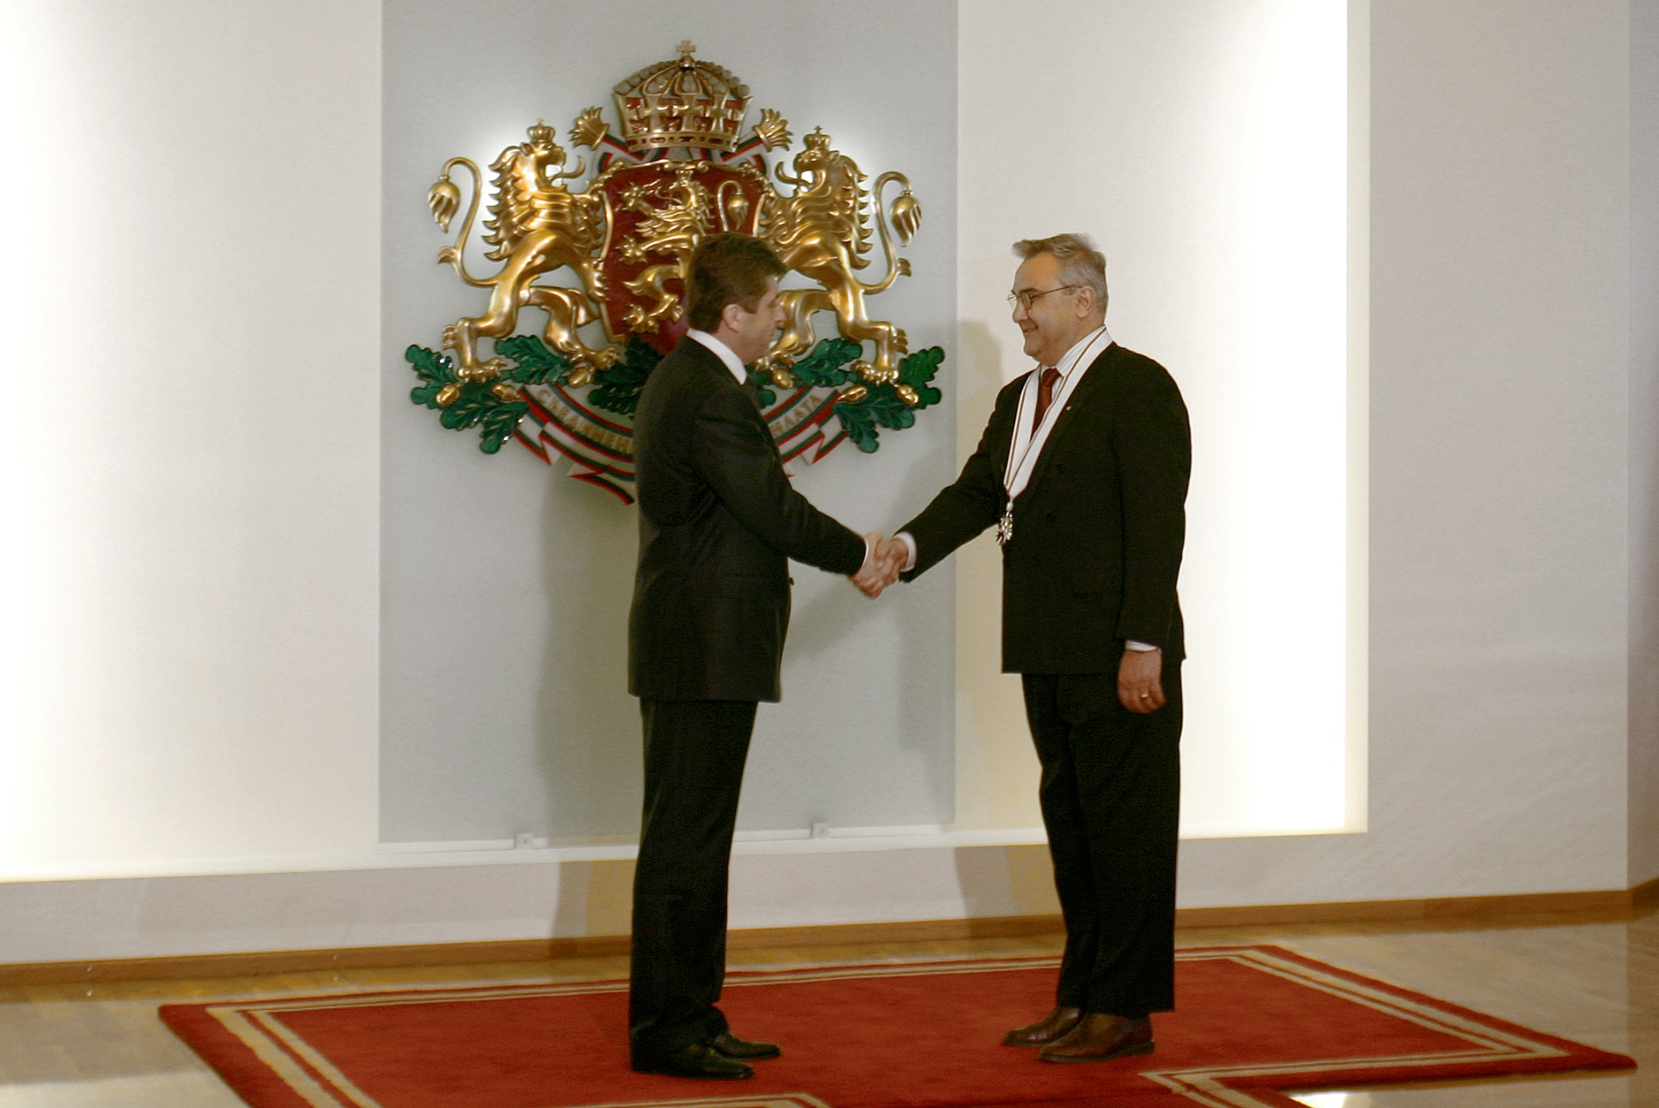

Slide 28
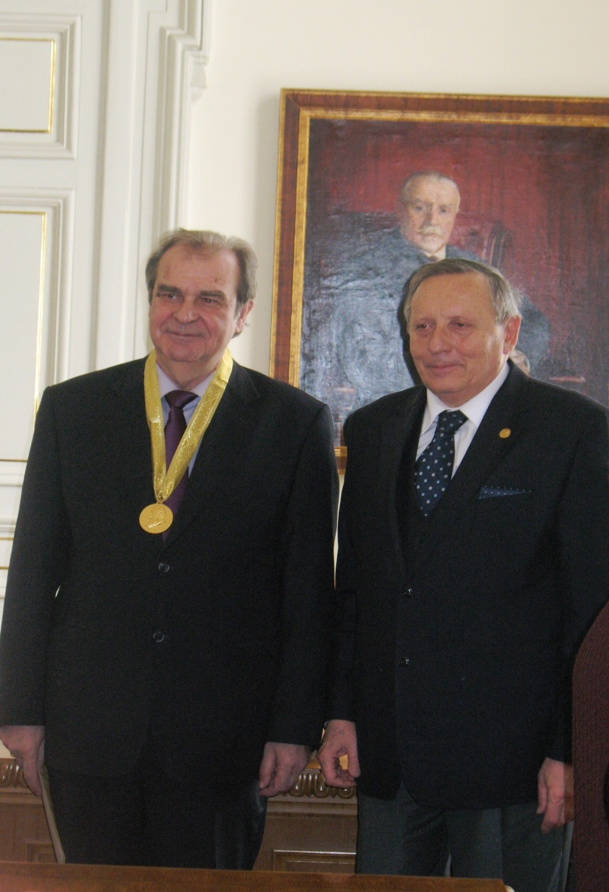

Slide 29
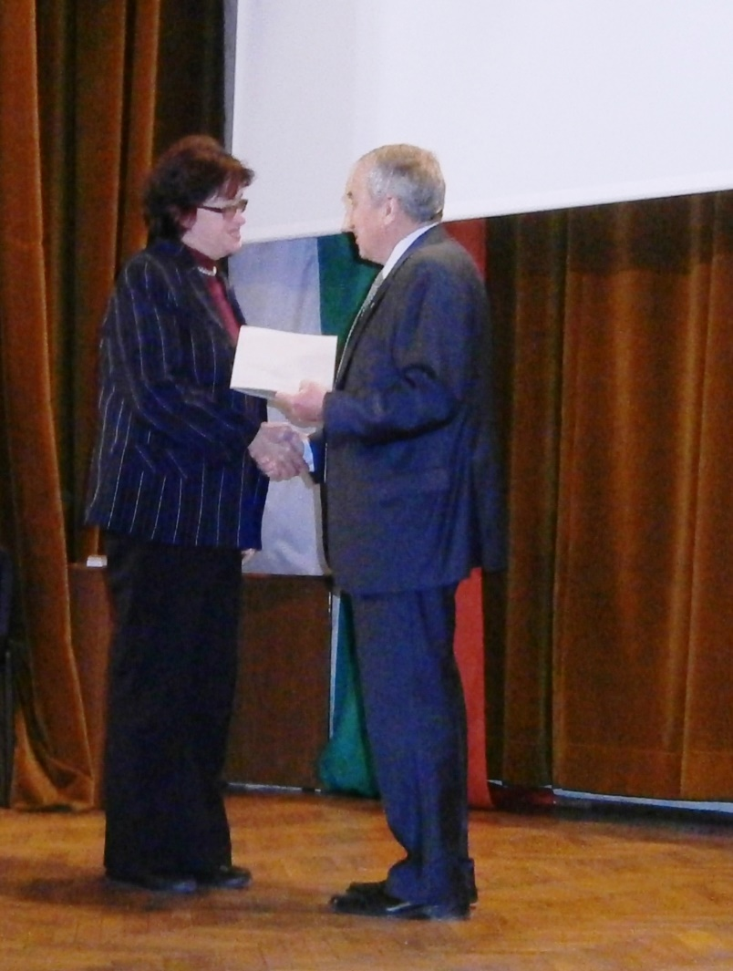

Slide 30
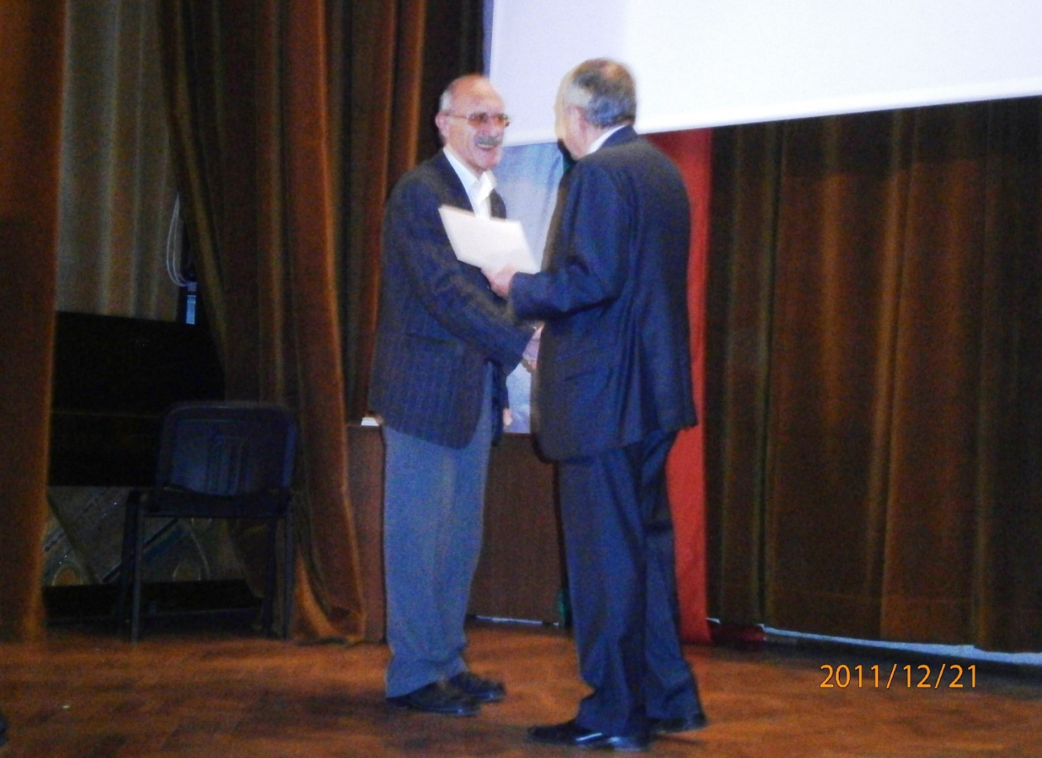

Slide 31
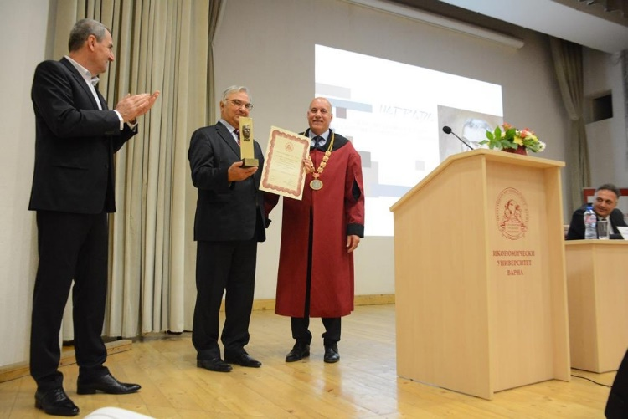

Slide 33
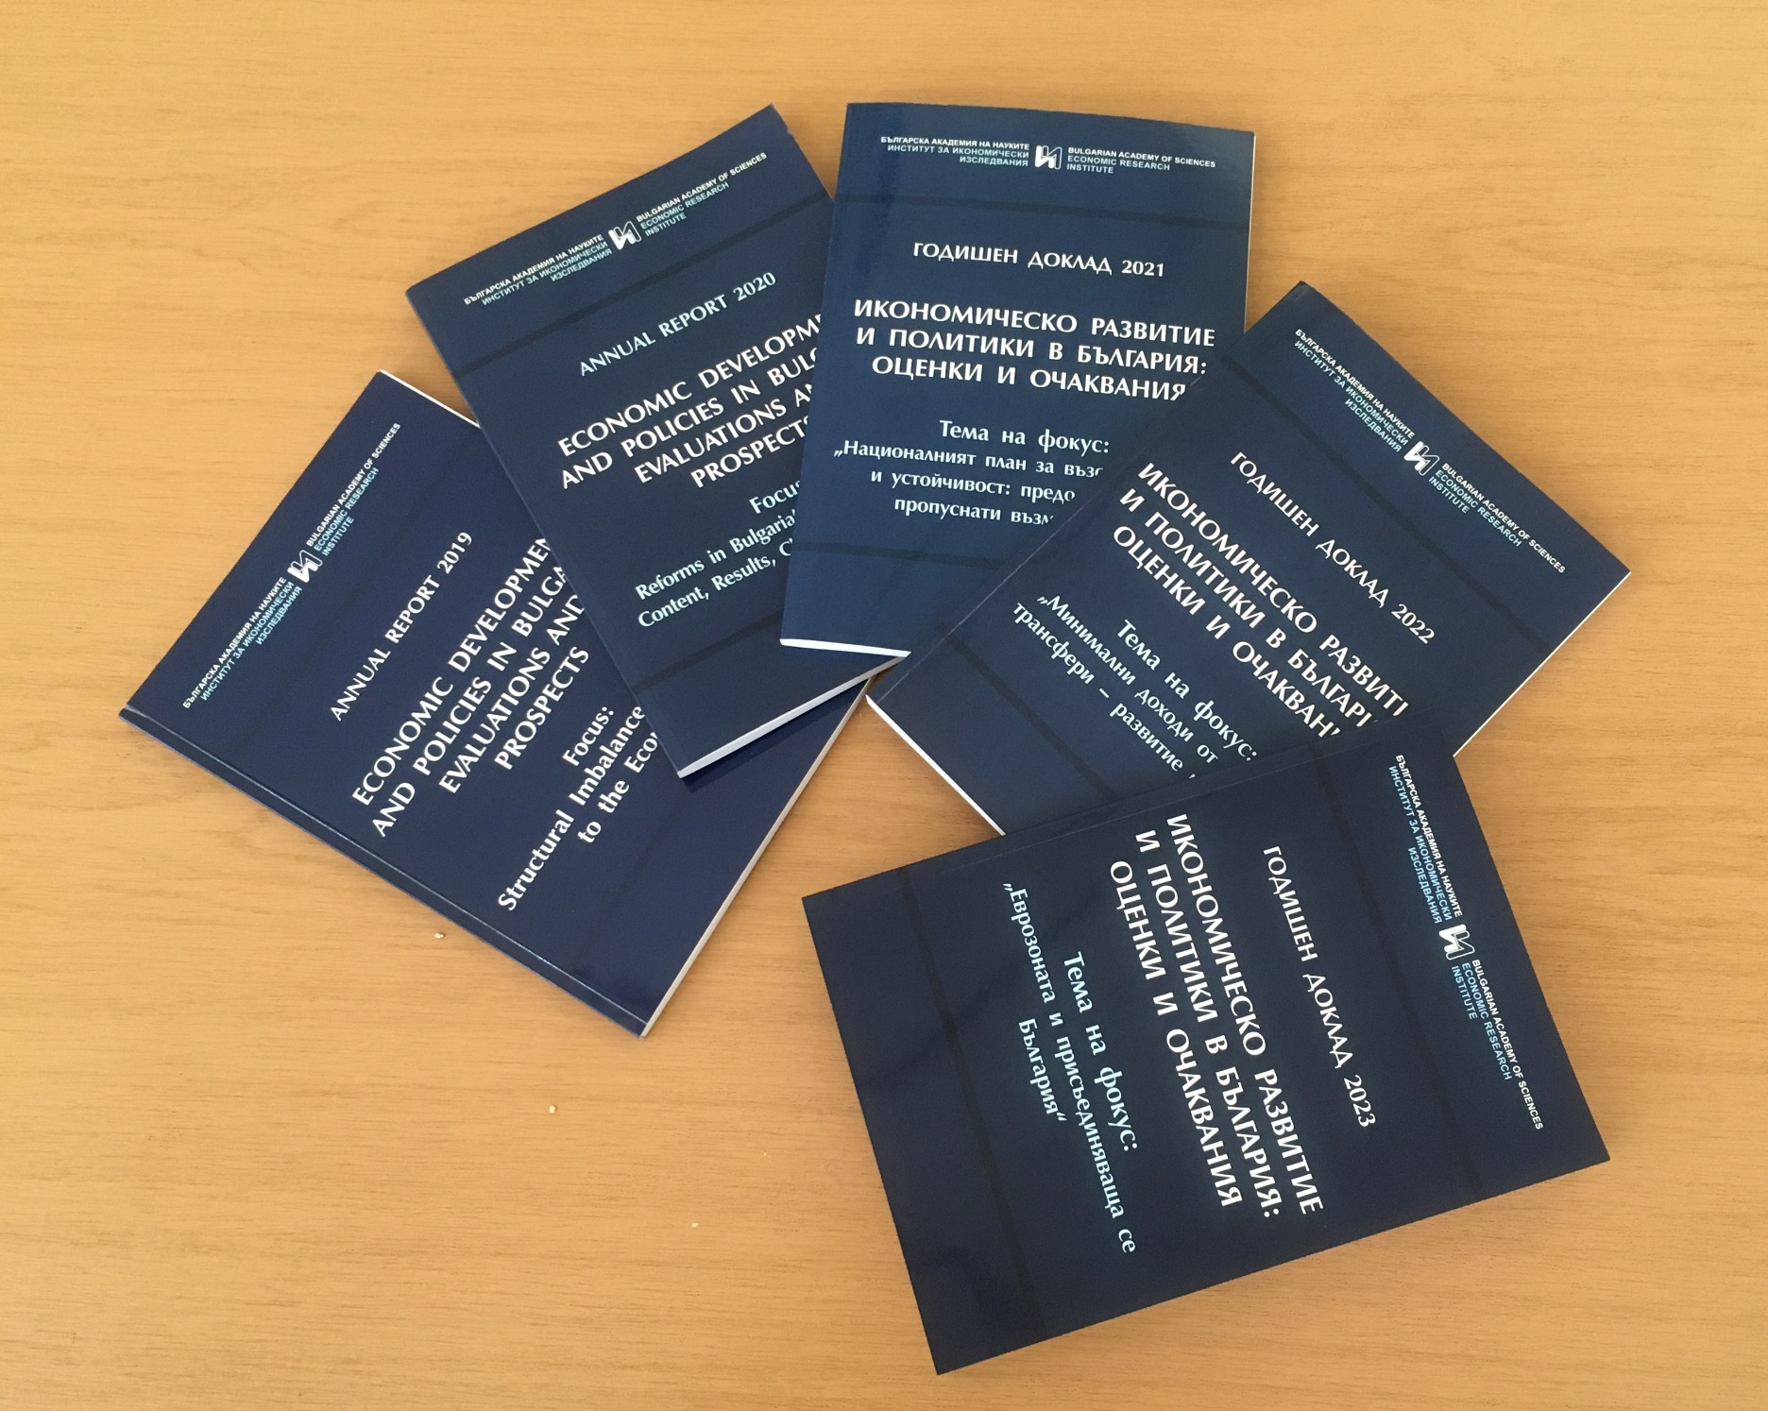

Slide 34
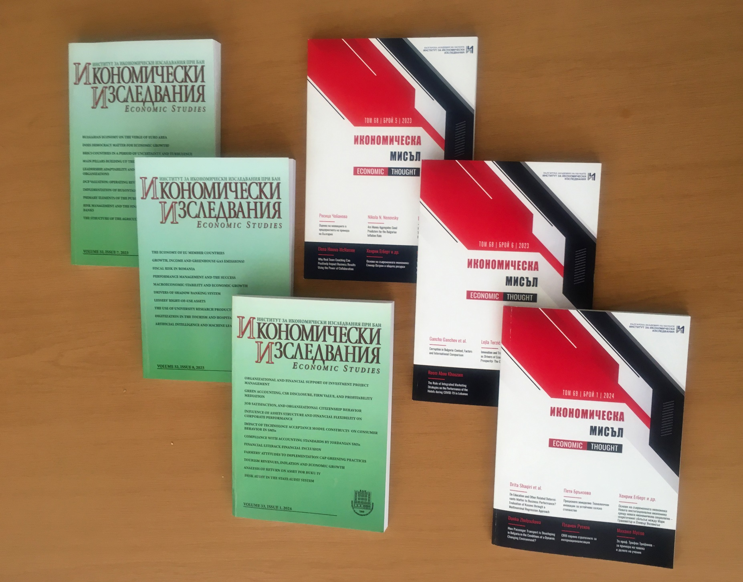

Slide 35
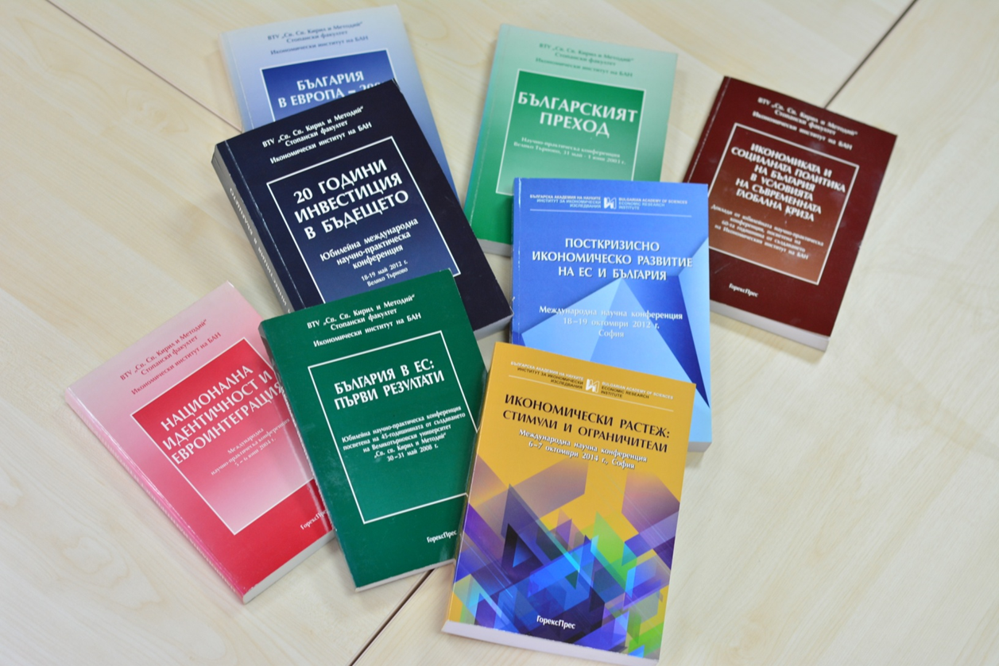

Slide 36
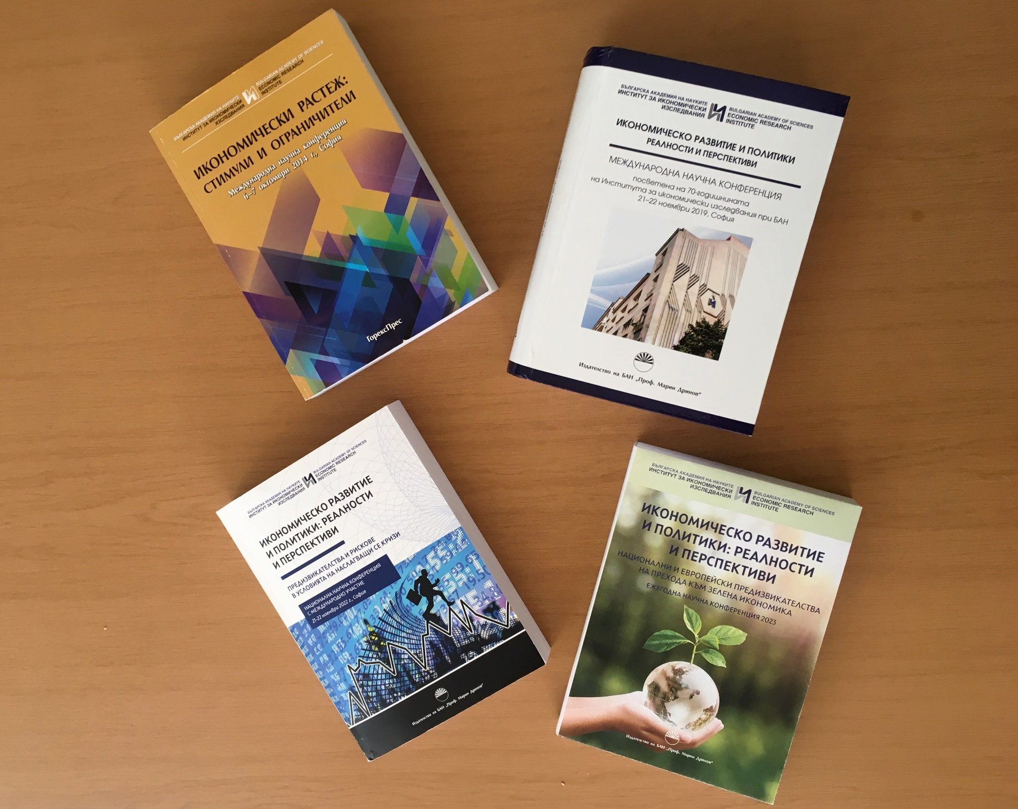

Slide 38
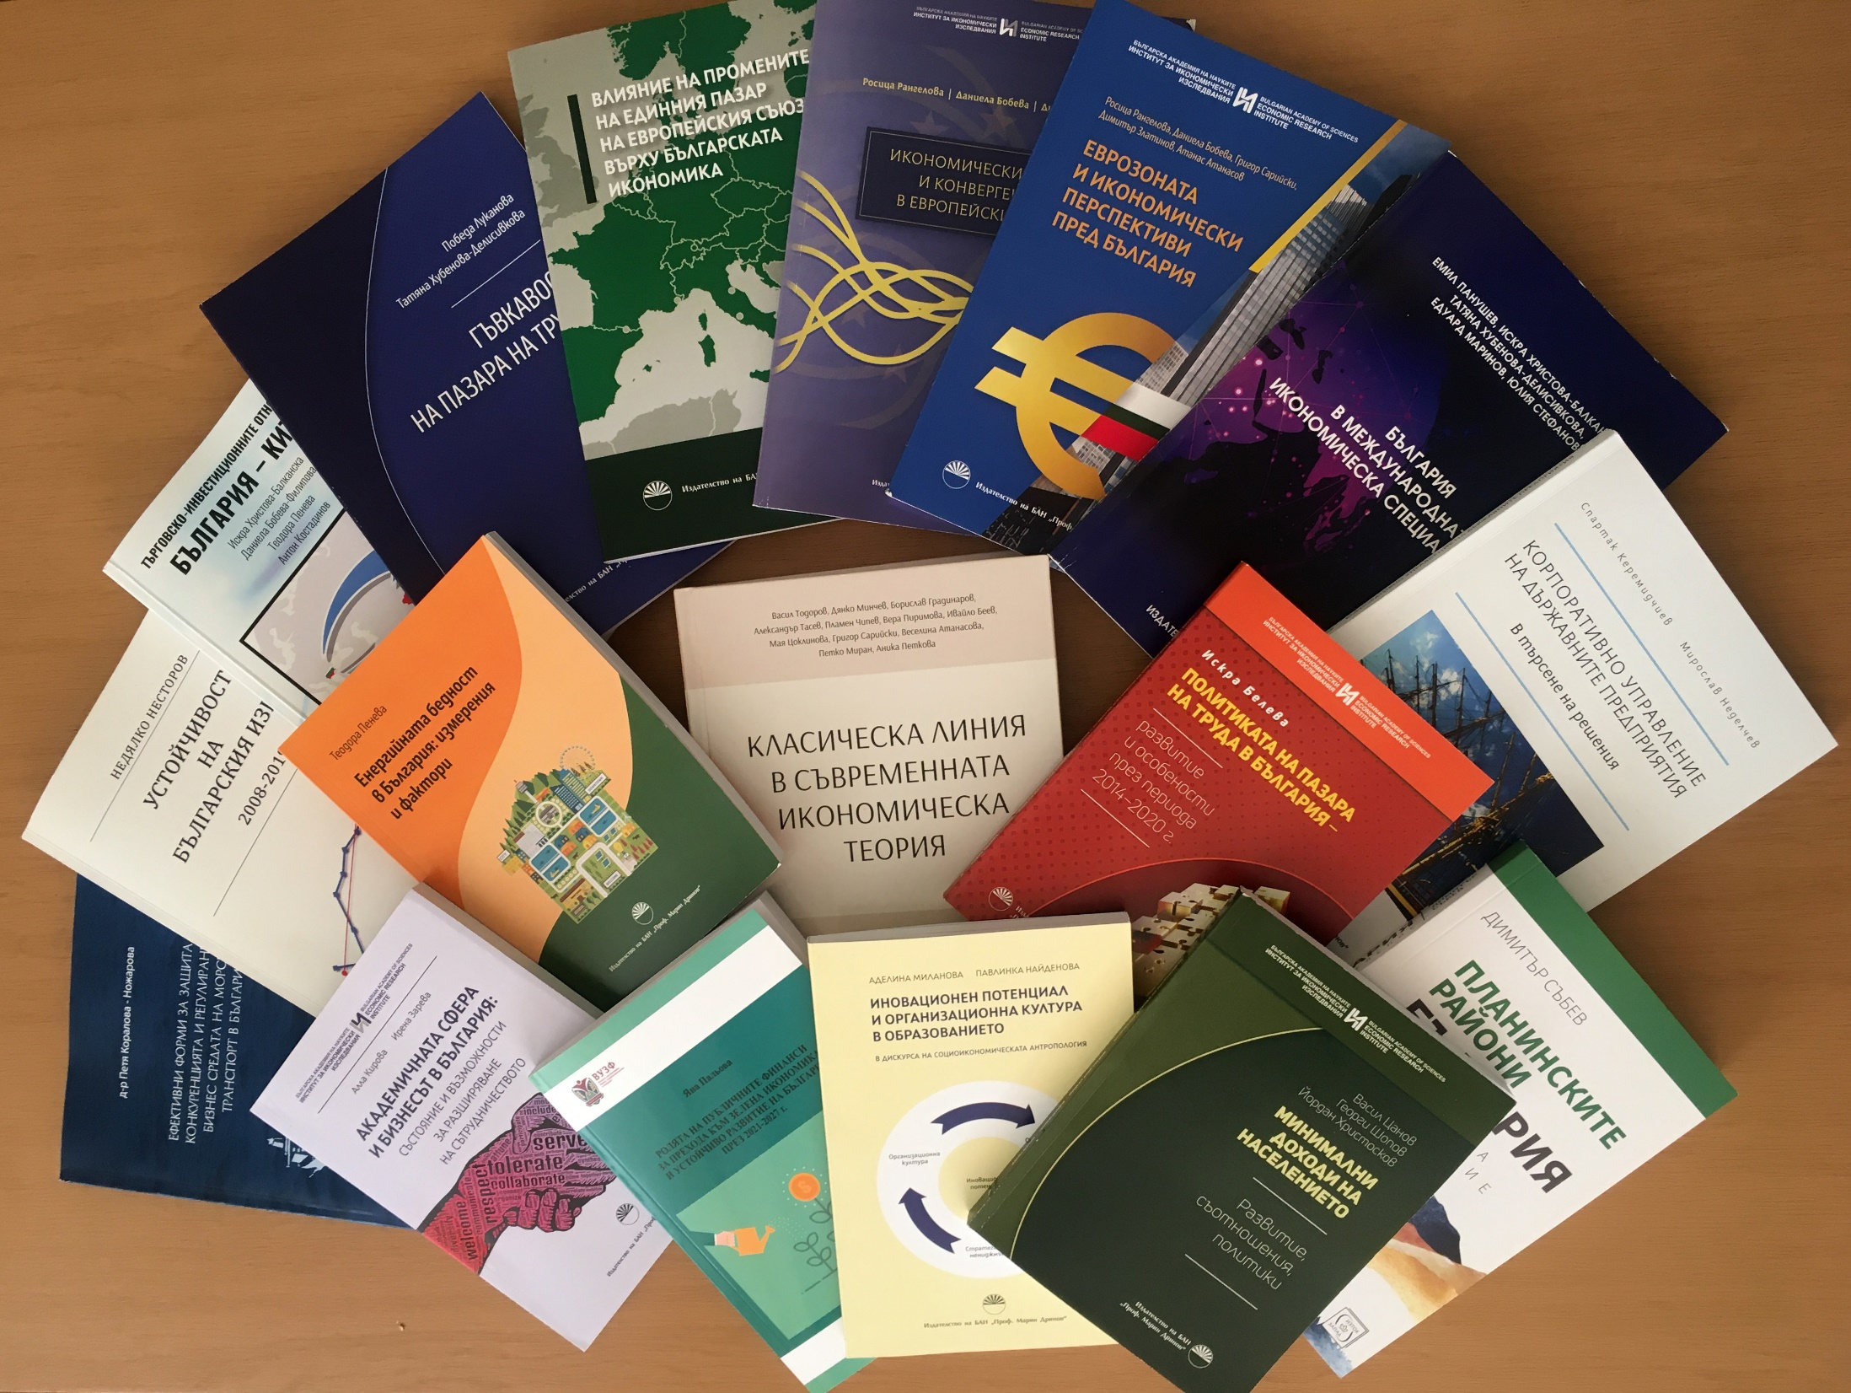

Slide 39
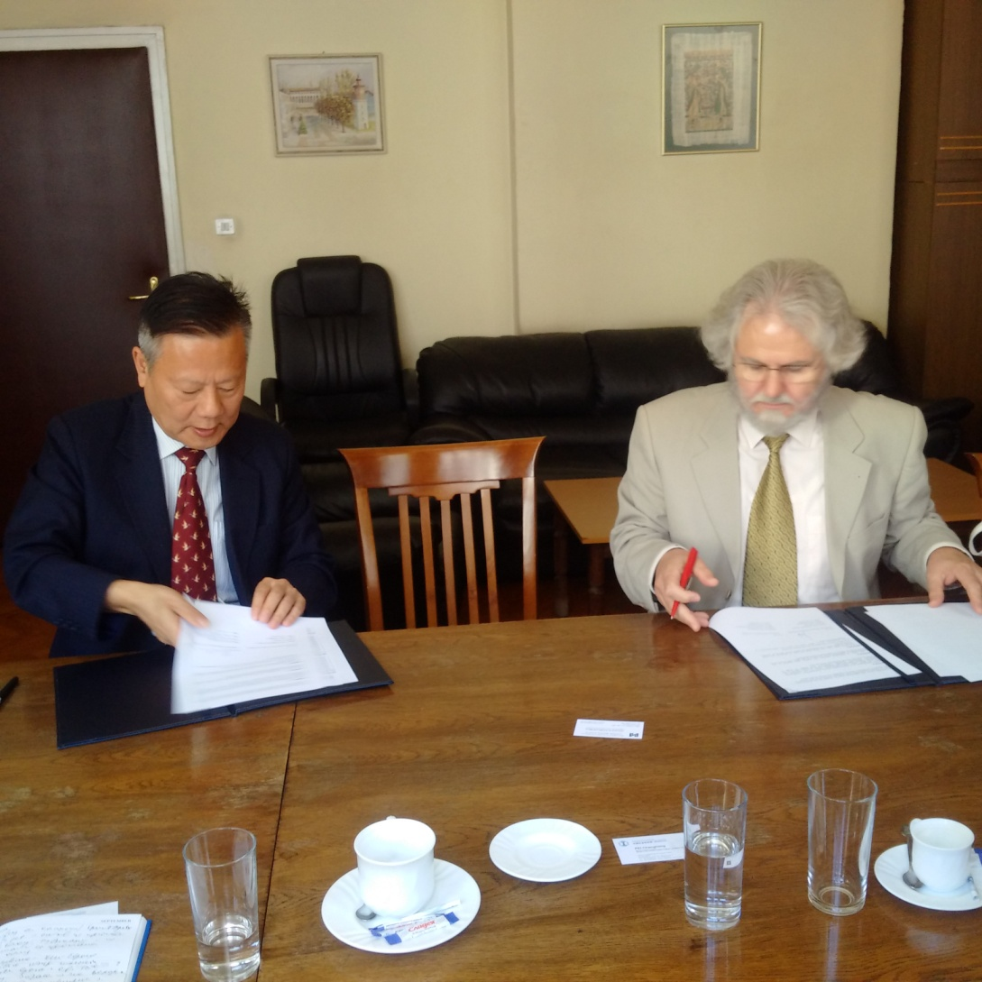

Slide 40
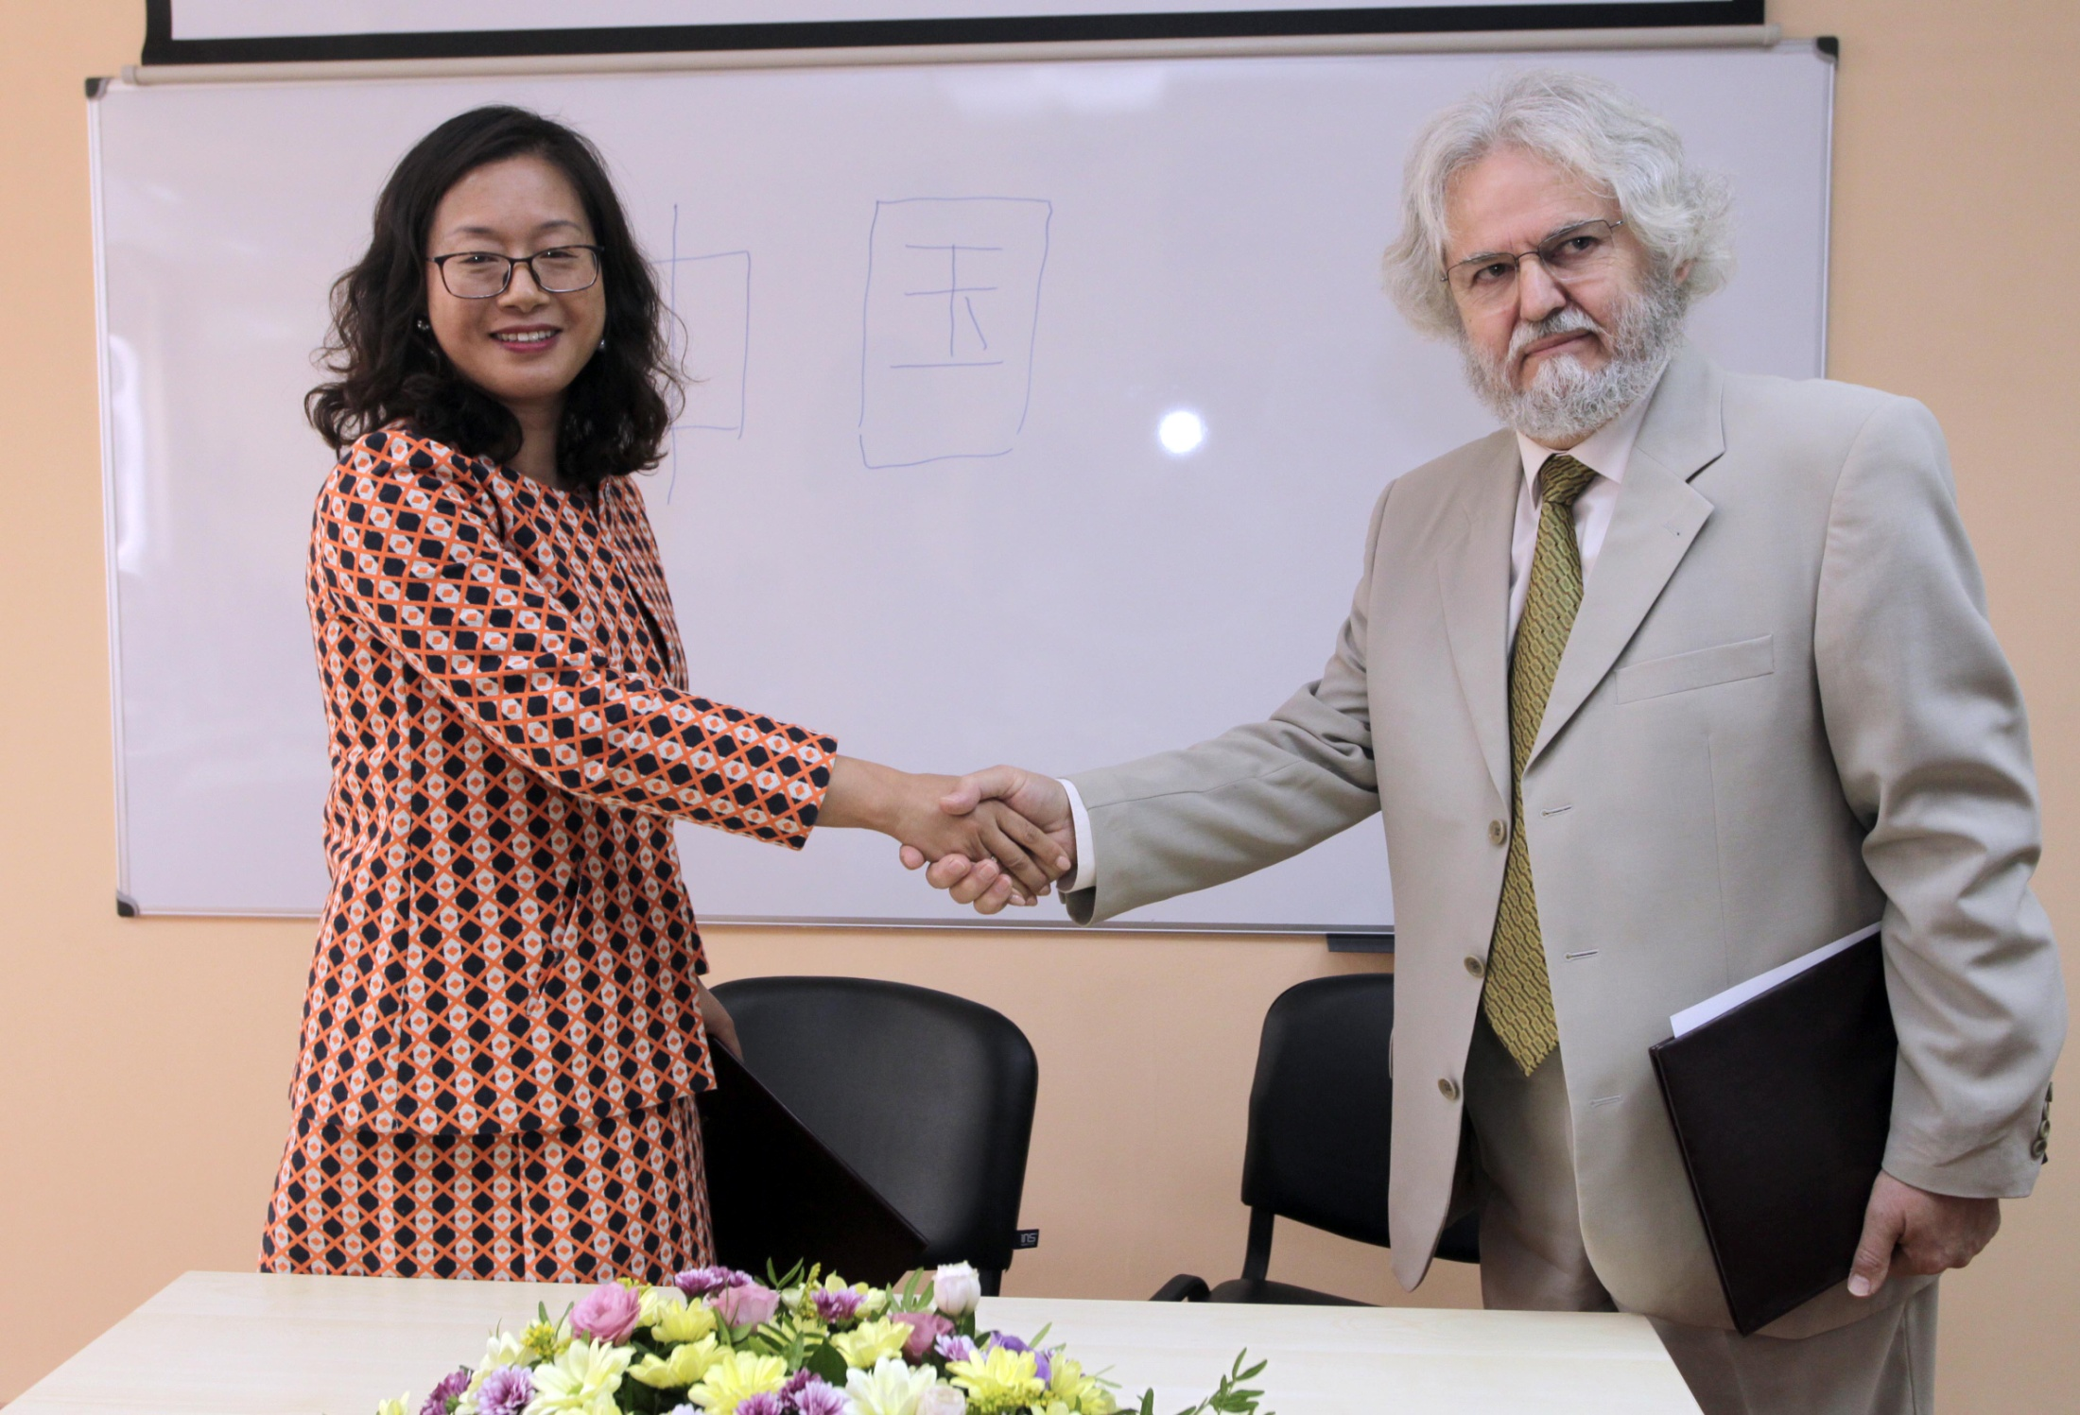

Slide 41
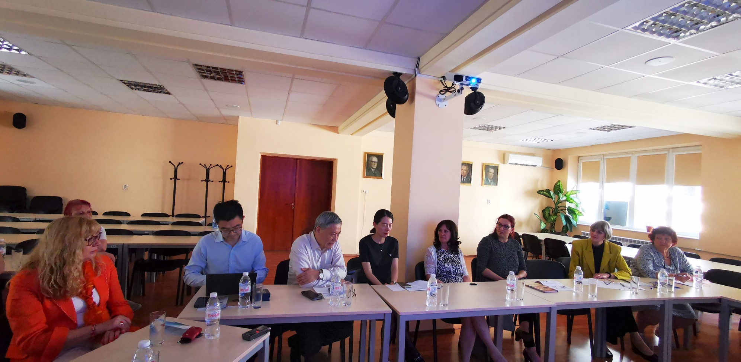

Slide 42
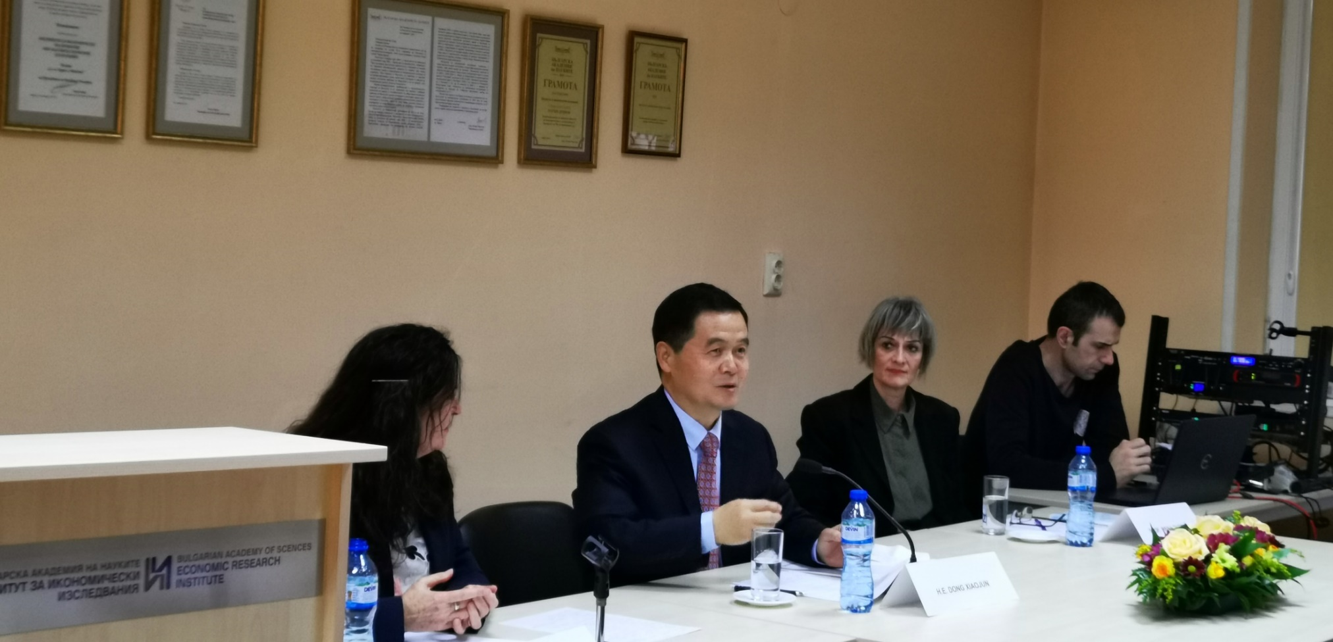

Slide 43
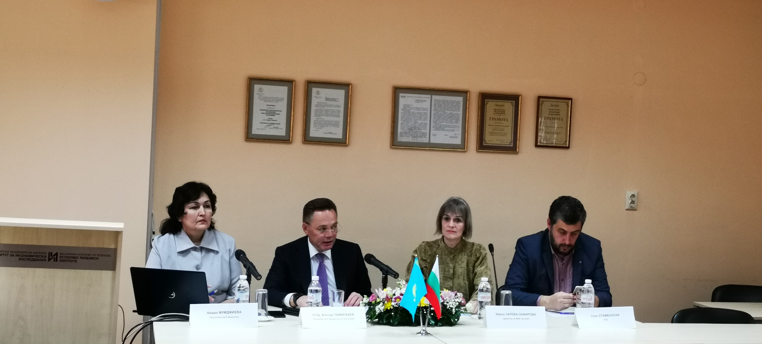

Slide 44
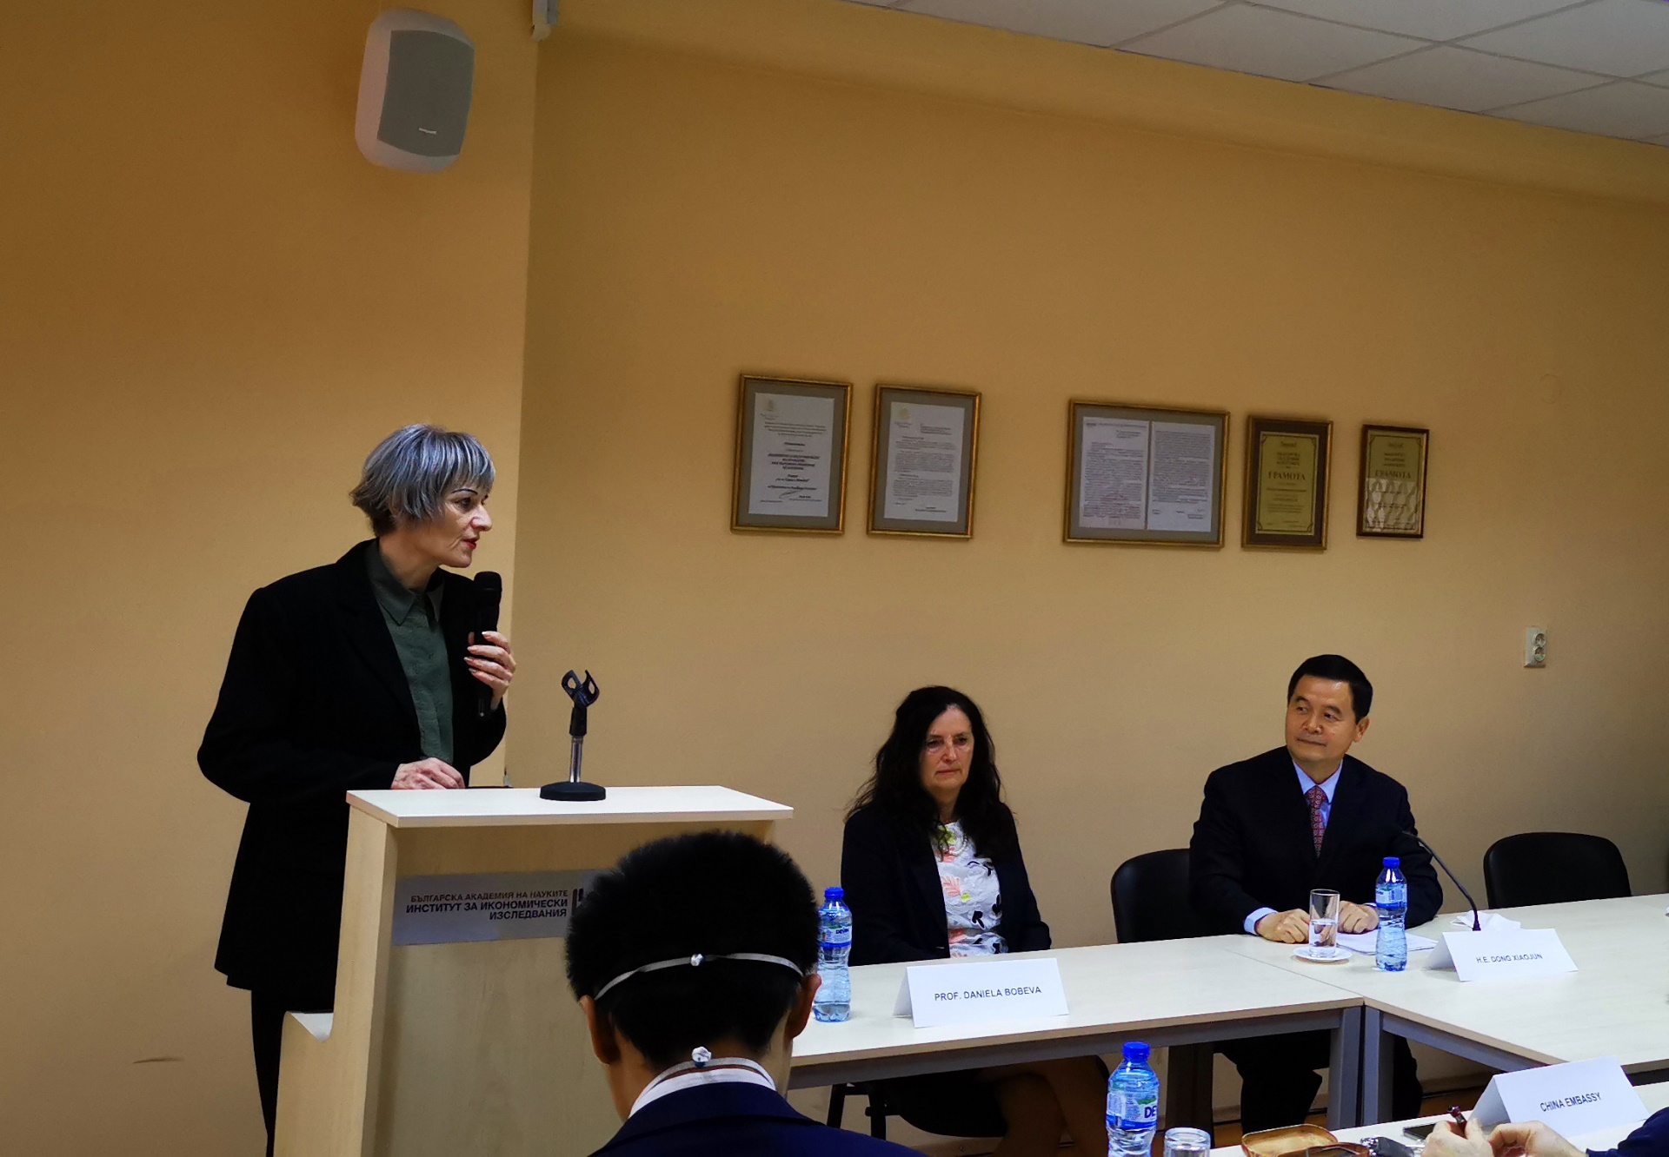

Slide 45
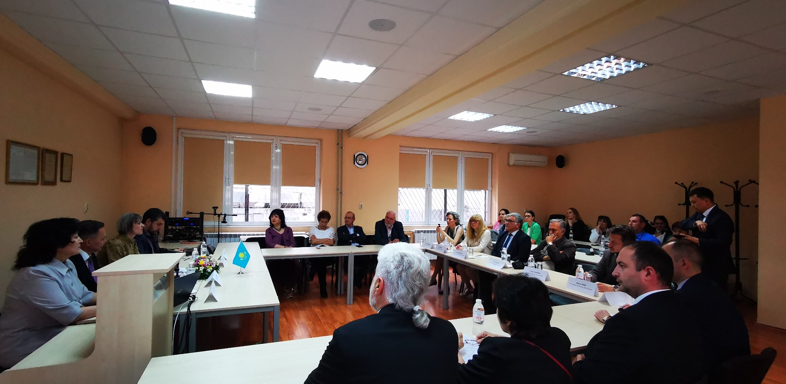

Slide 46
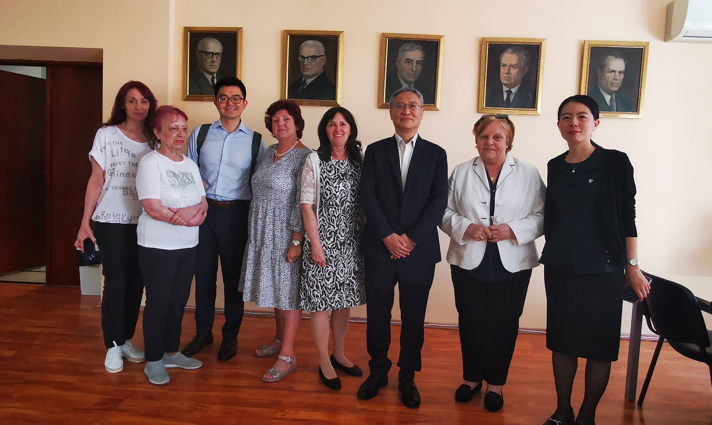

Slide 47
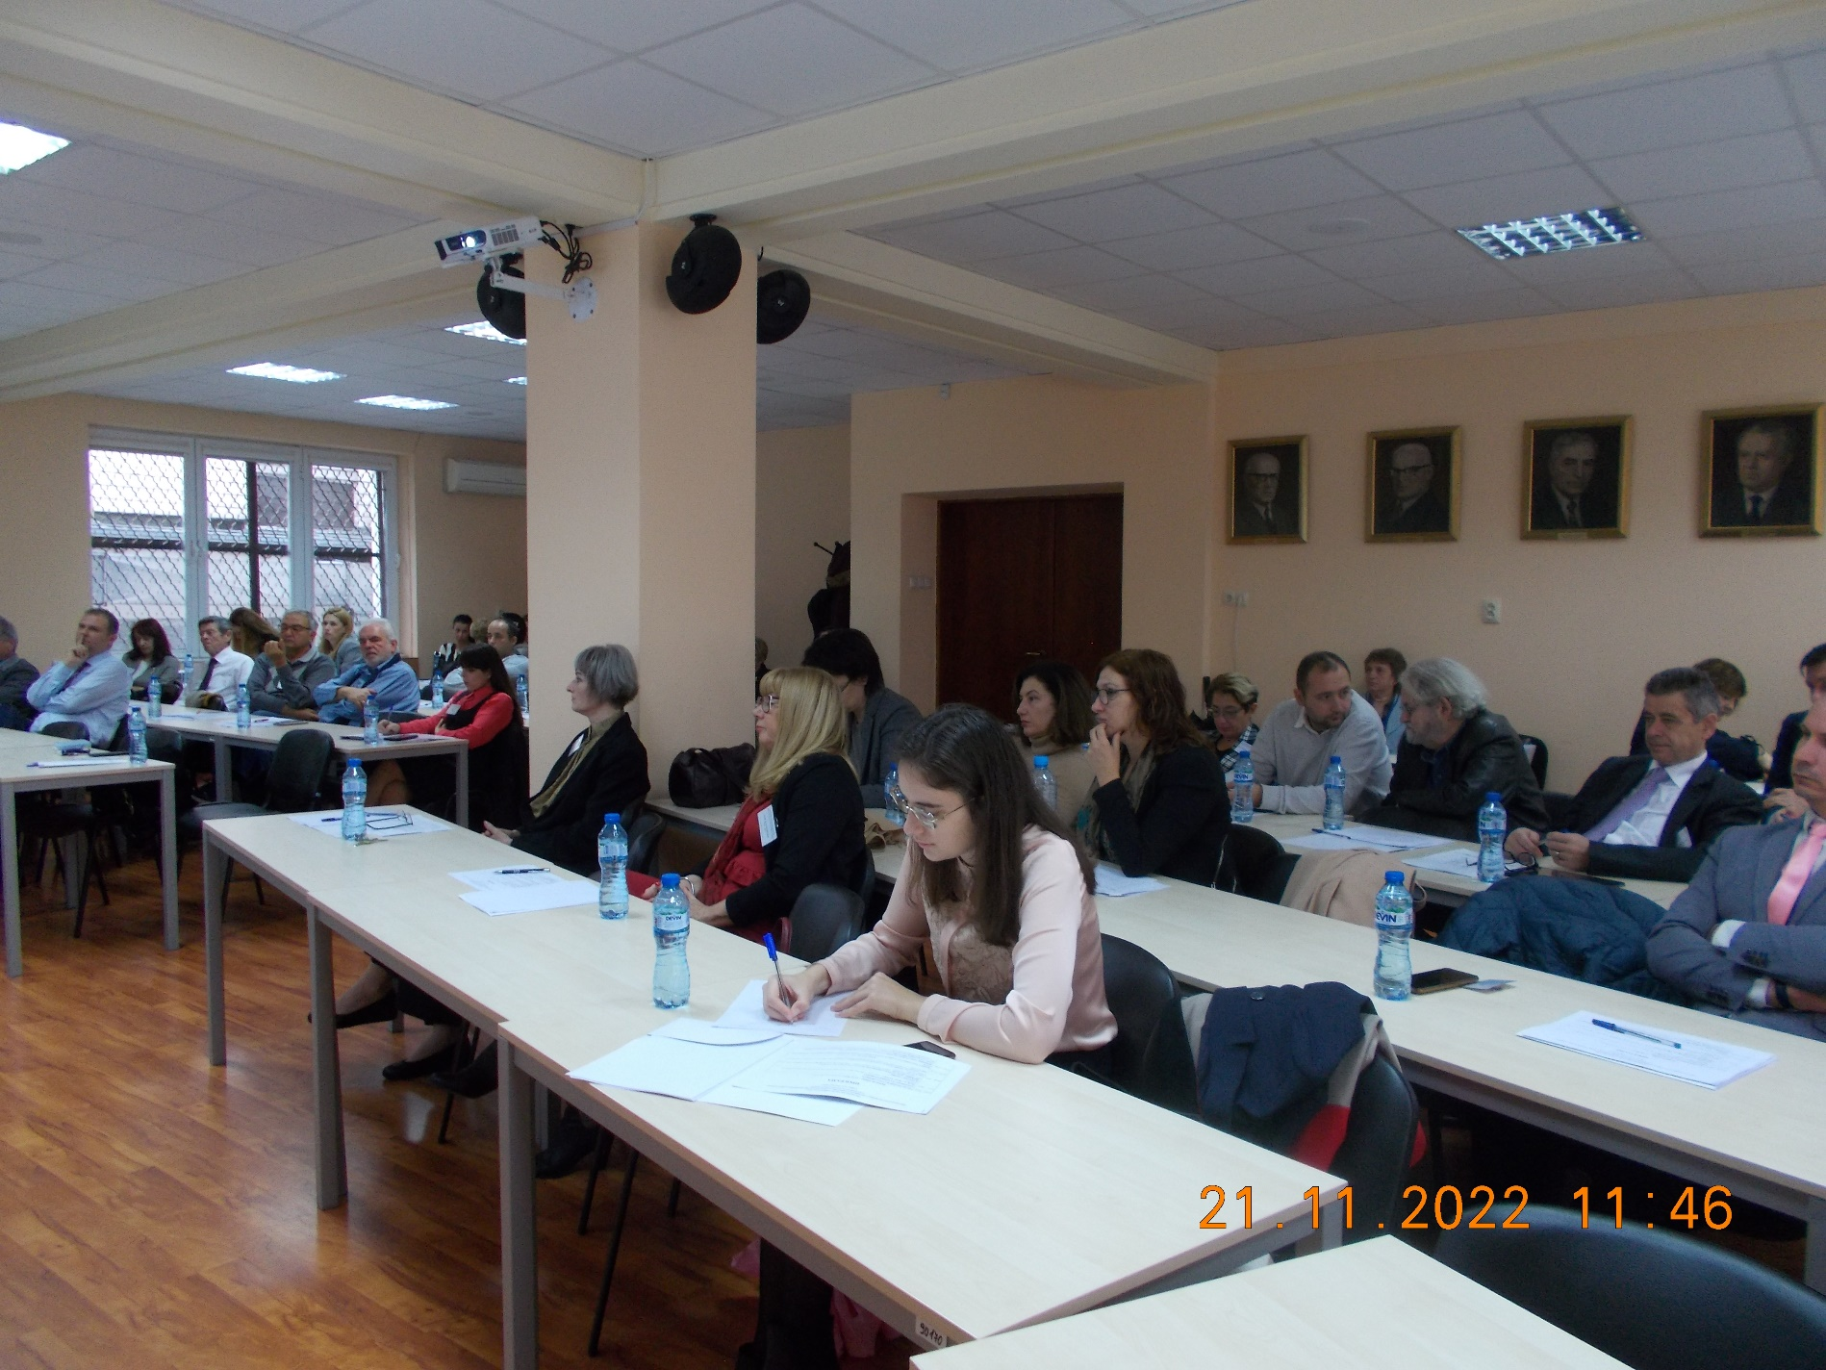

Slide 48
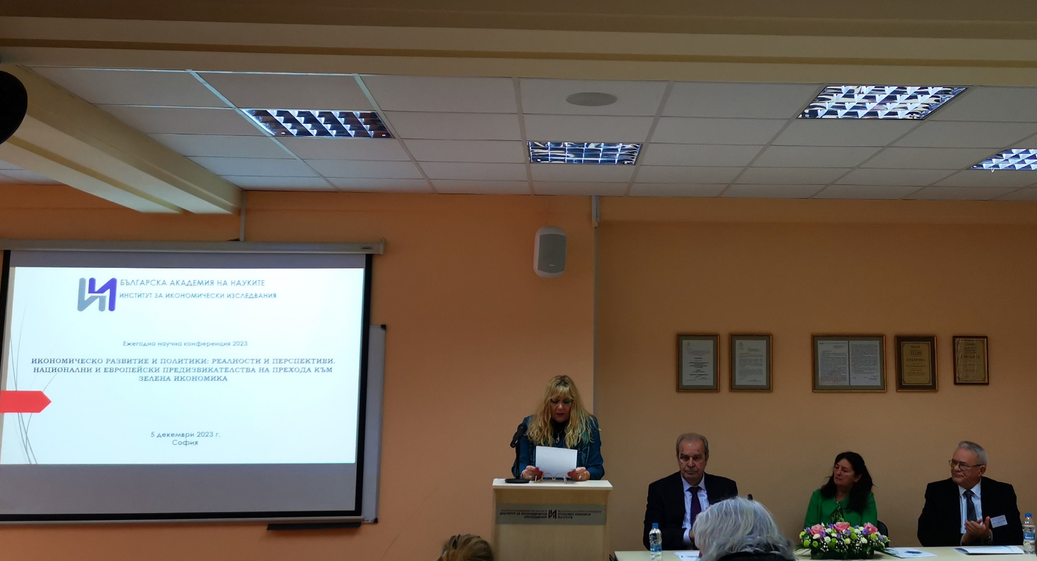

Slide 49
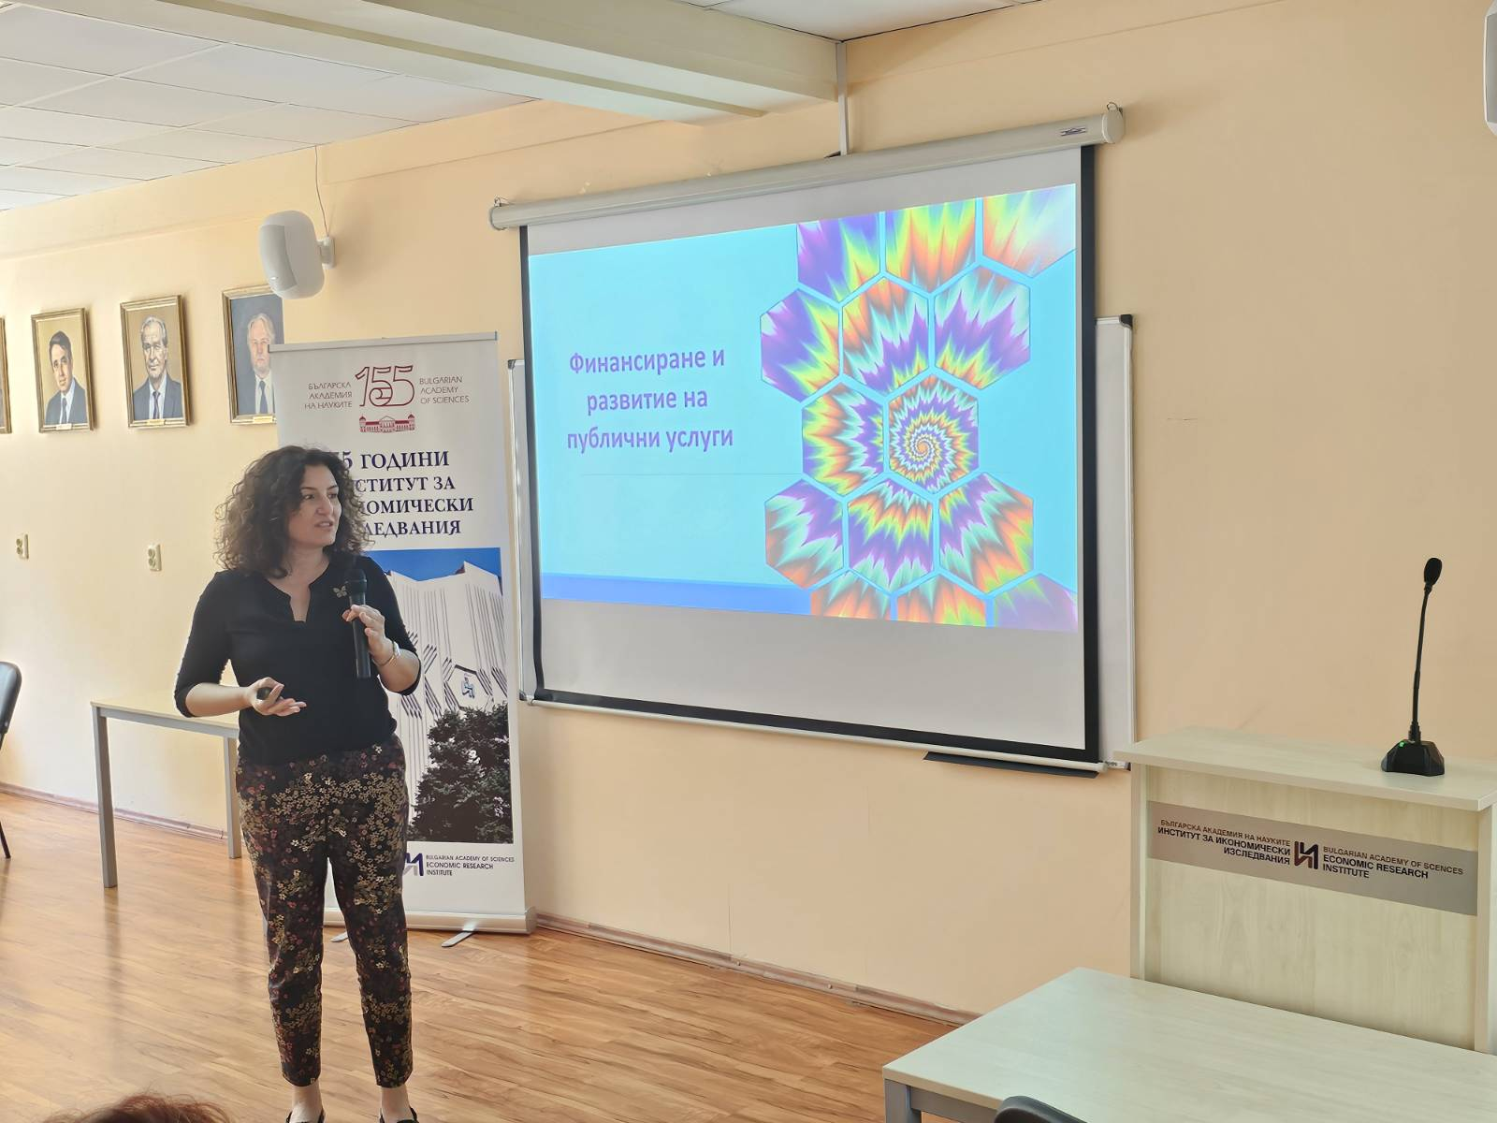

Slide 50
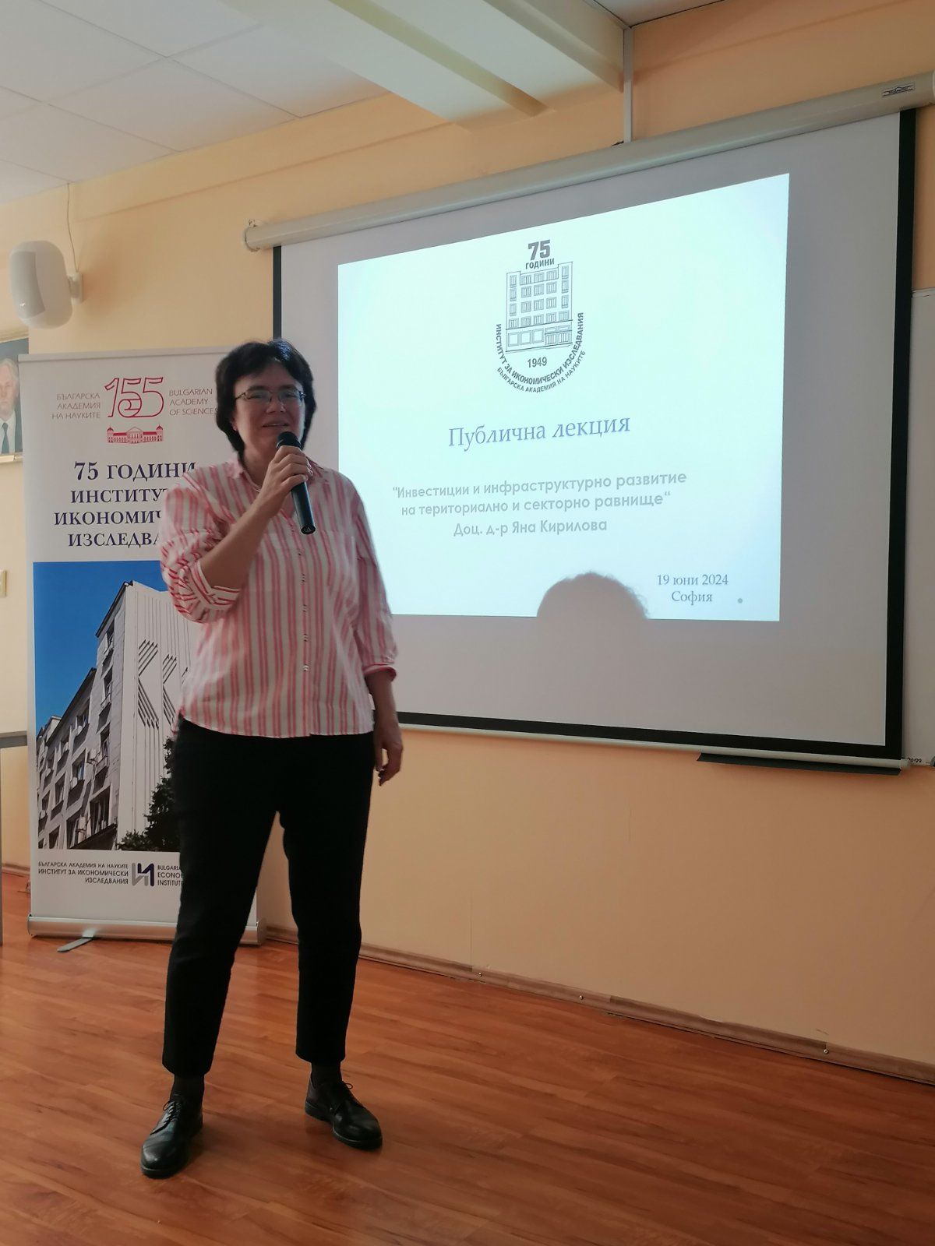

Slide 51
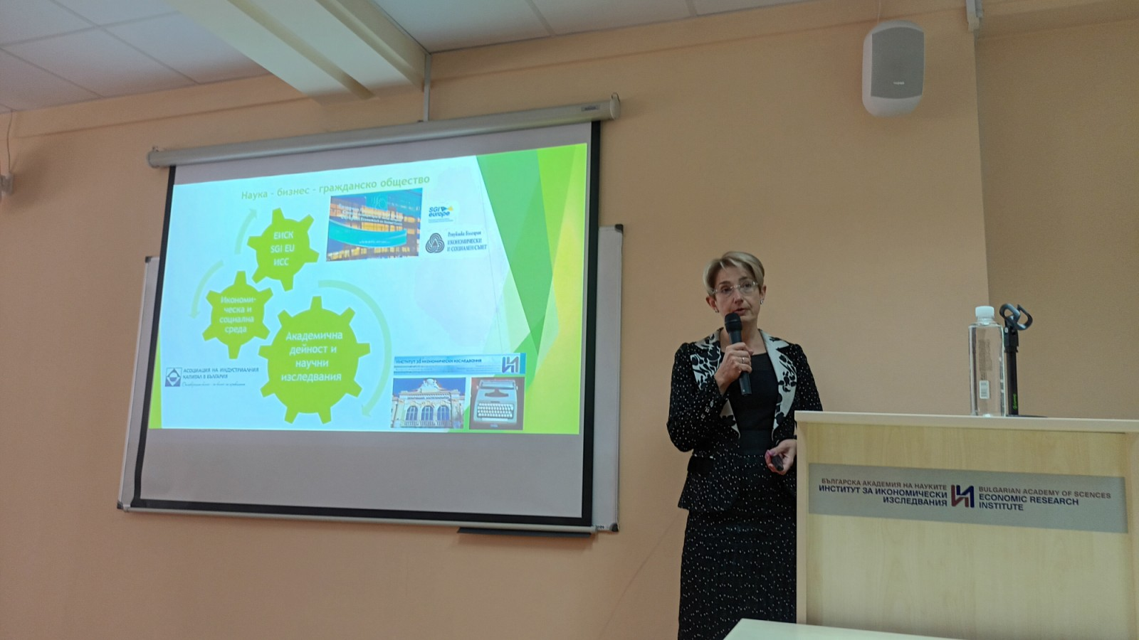

Slide 52
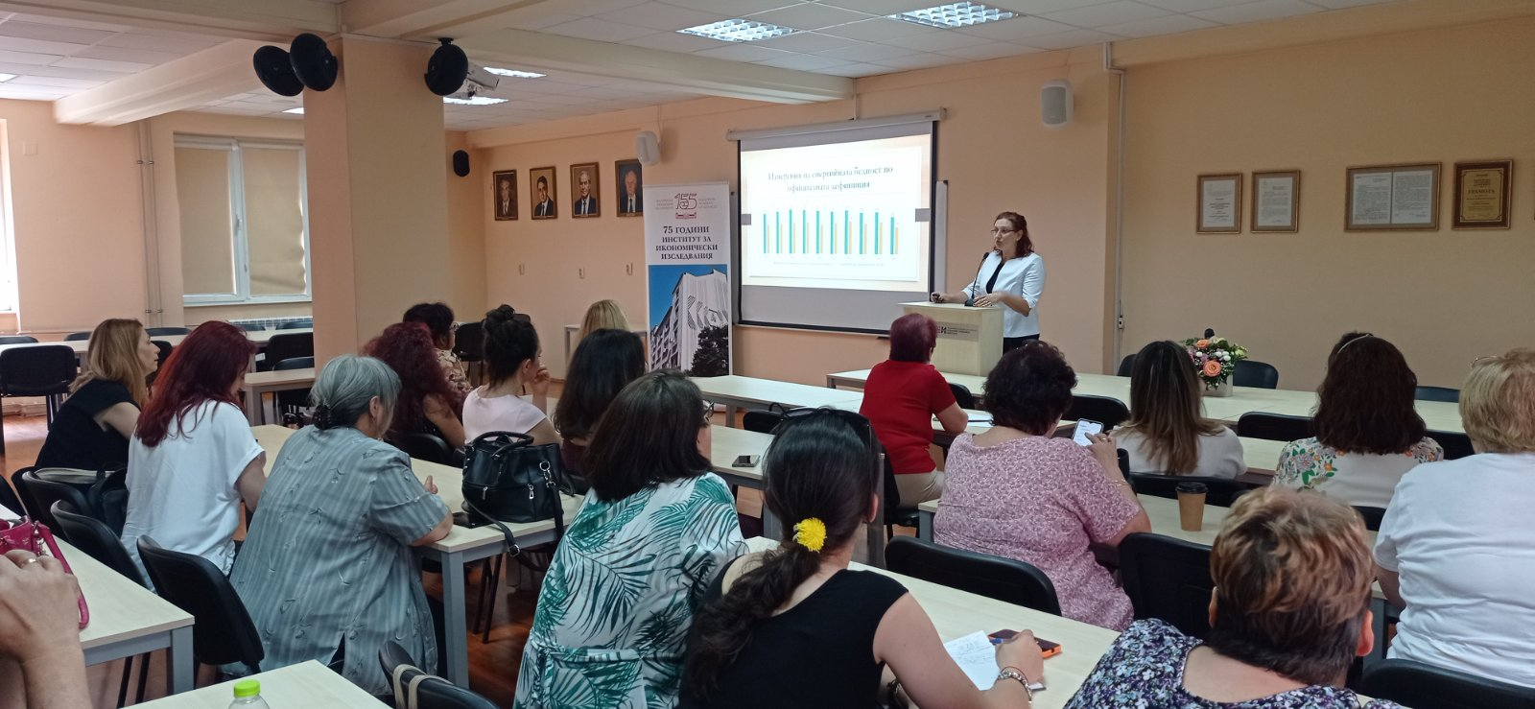

Slide 53
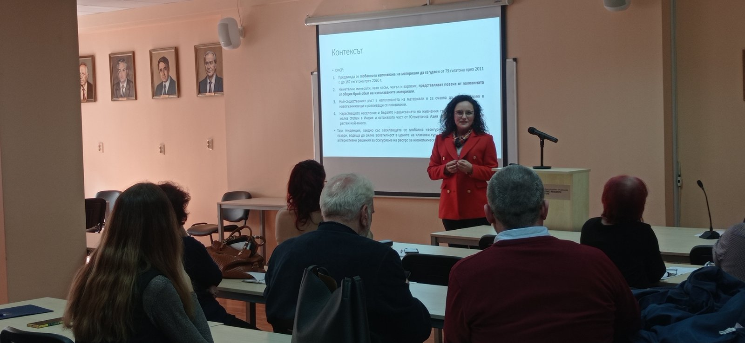

Slide 55
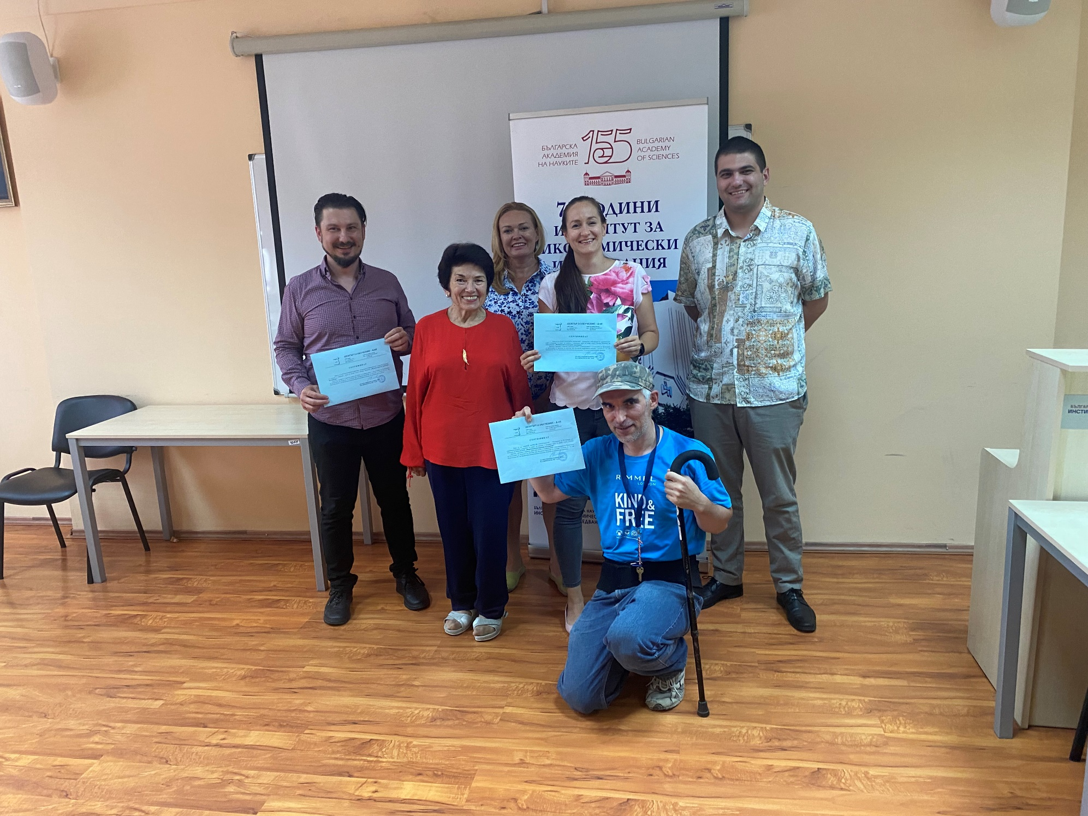

Slide 56
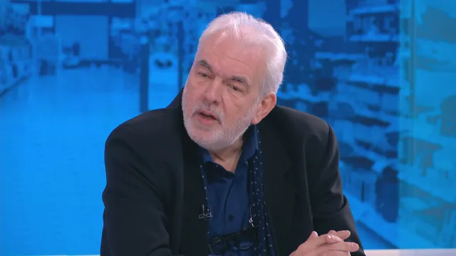

Slide 57
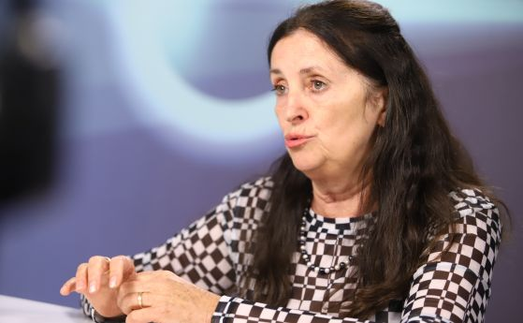

Slide 58
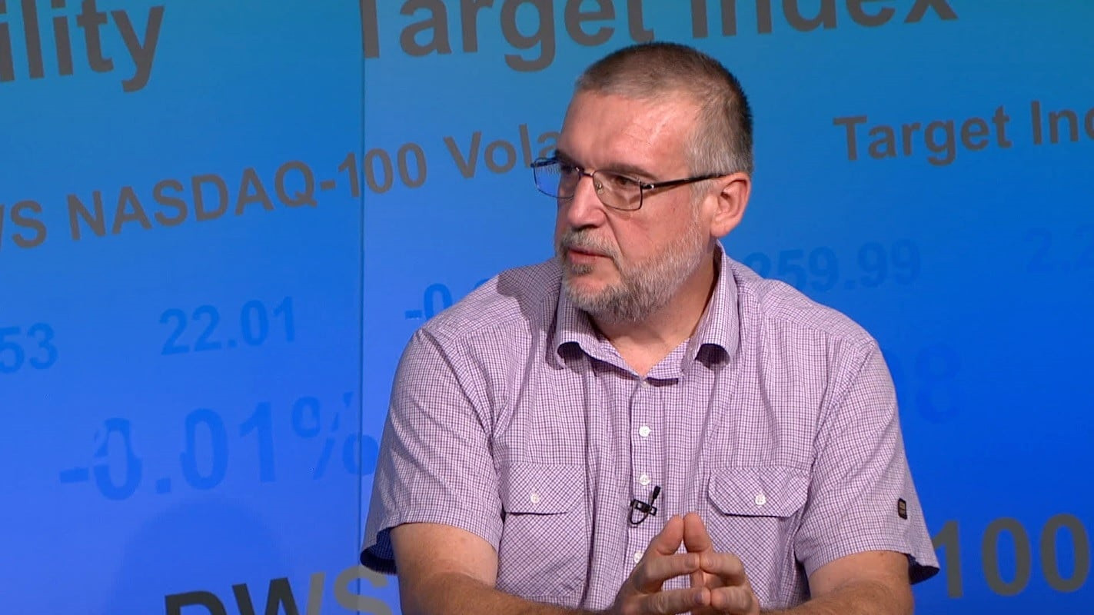

Slide 59
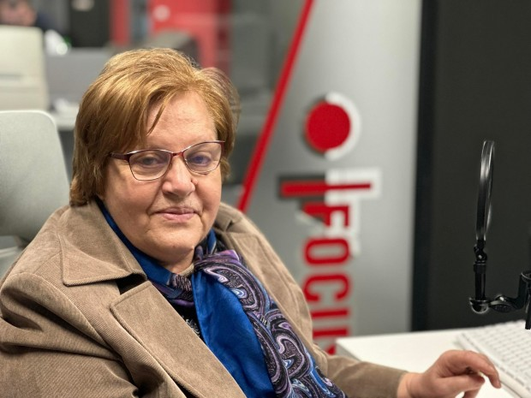

Slide 60
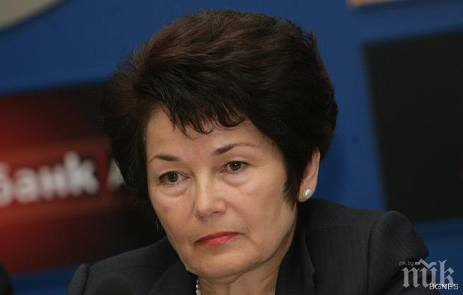

Slide 61
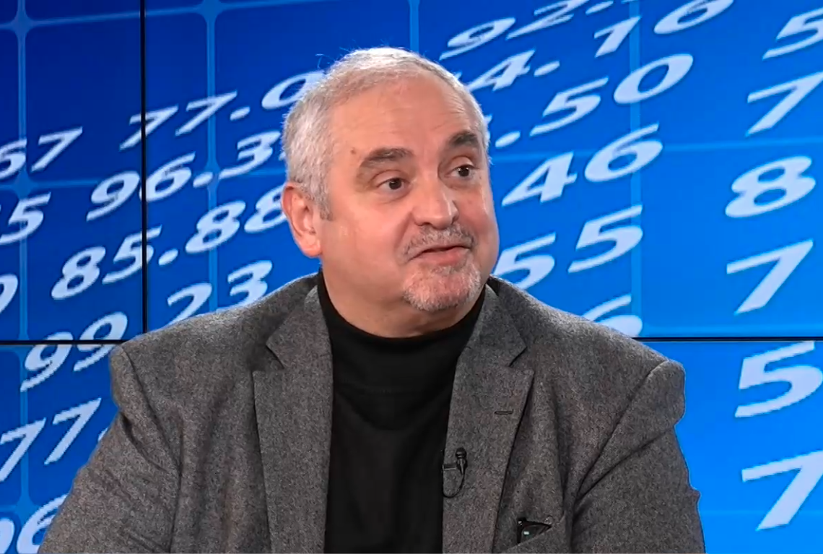

Slide 62
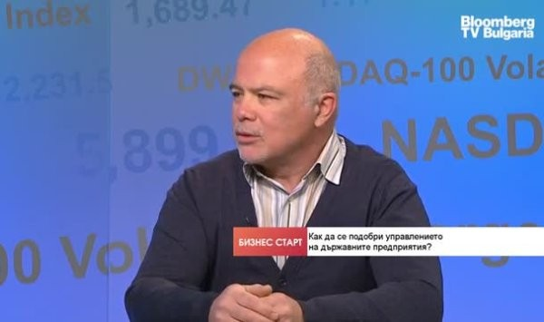

Slide 63
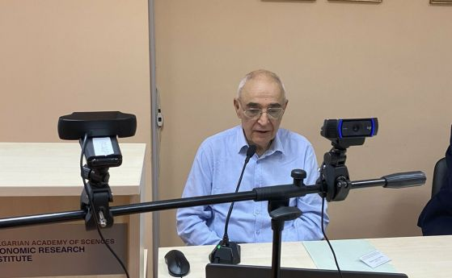

Slide 64
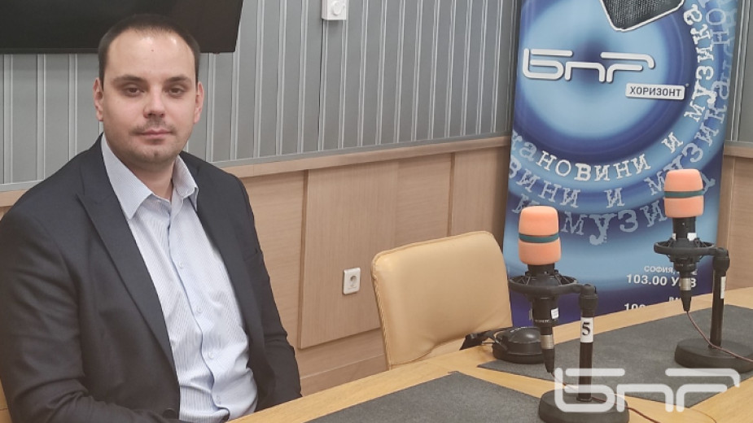

Slide 66
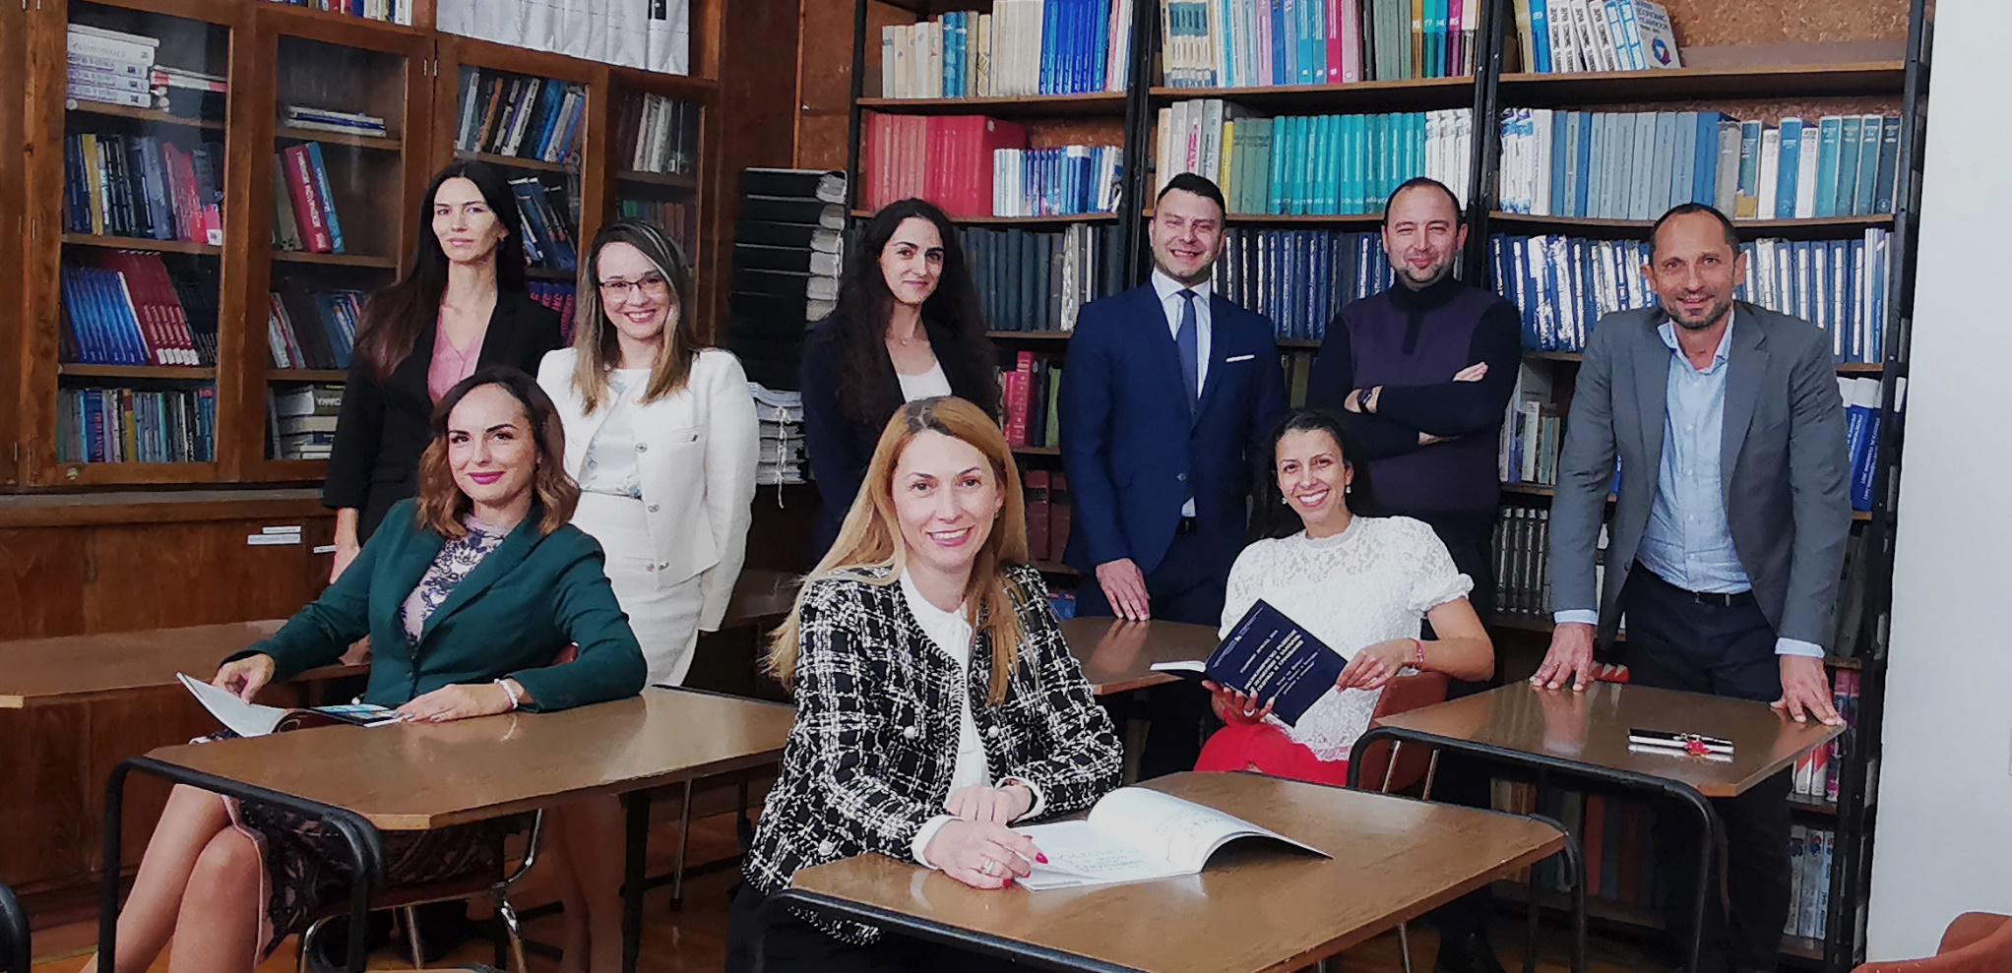

Slide 67
